Slide 1

Giáo án: Làm quen với Toán
Đề tài: Đếm đến 5 , nhận biết chữ số 5
Chủ đề: Giao thông
Giáo viên: Nguyễn Thị túc
Năm học: 2019 – 2020

Slide 2

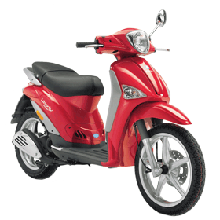




5

Slide 3

5

Slide 5

5
5
2
4
3
1

Slide 6
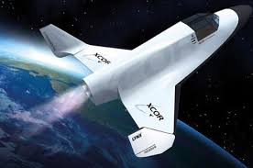
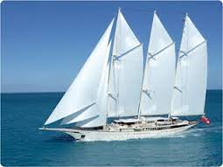
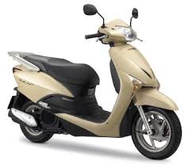
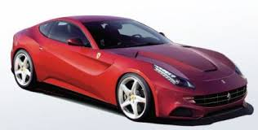
5

Slide 7
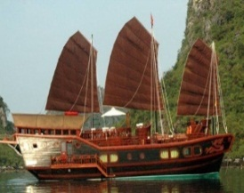
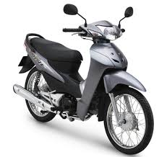

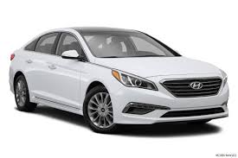
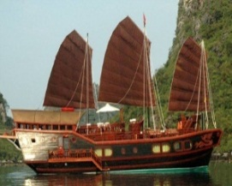
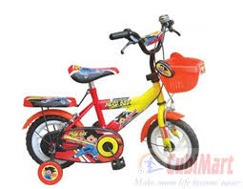
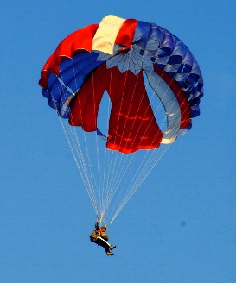
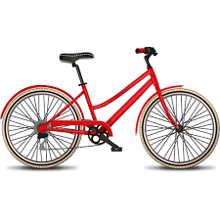
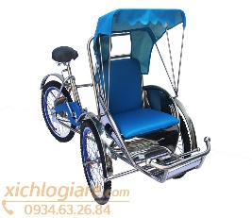
Bé hãy chọn và khoanh tròn vào nhóm có số lượng là 5

Slide 8
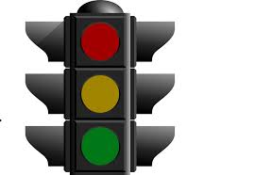

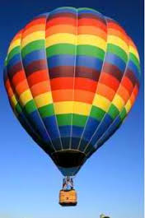
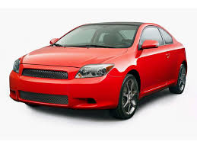

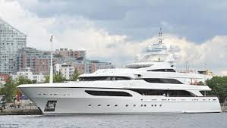

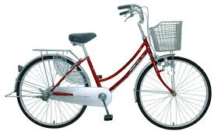
Bé hãy chọn và khoanh tròn vào nhóm có số lượng là 5

Slide 9

Trò chơi: Đội nào nhanh hơn

Slide 10

Trò chơi:
Thử tài của bé

Slide 11

Tiết học của lớp B2 đến đây là kết thúc chúc các vị đại biểu một năm mới luôn mạnh khỏe, công tác tốt.

